Slide 1

Testes
CodeBurgers
Iris Café, Isabella Cunha, Gabriel, Luis Adriano e Mauricio Baptista
2025.1

Slide 2
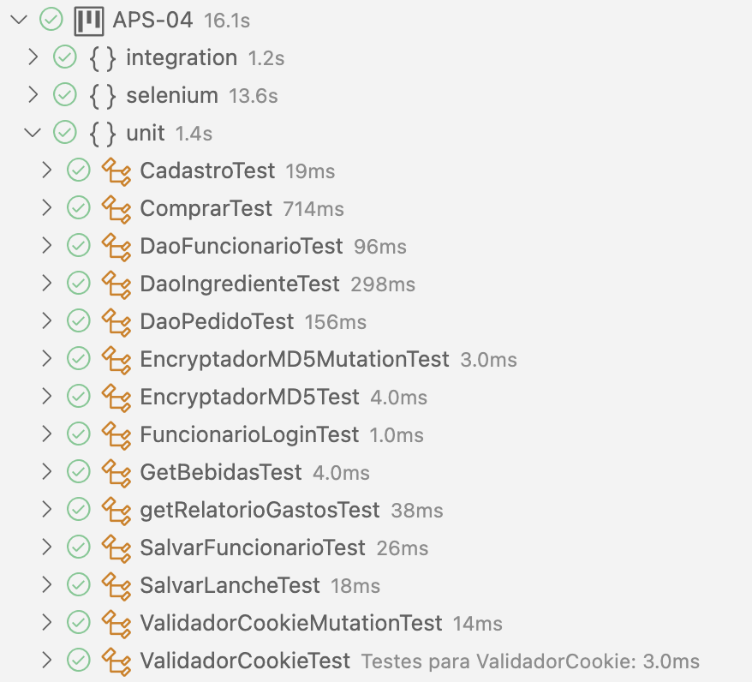
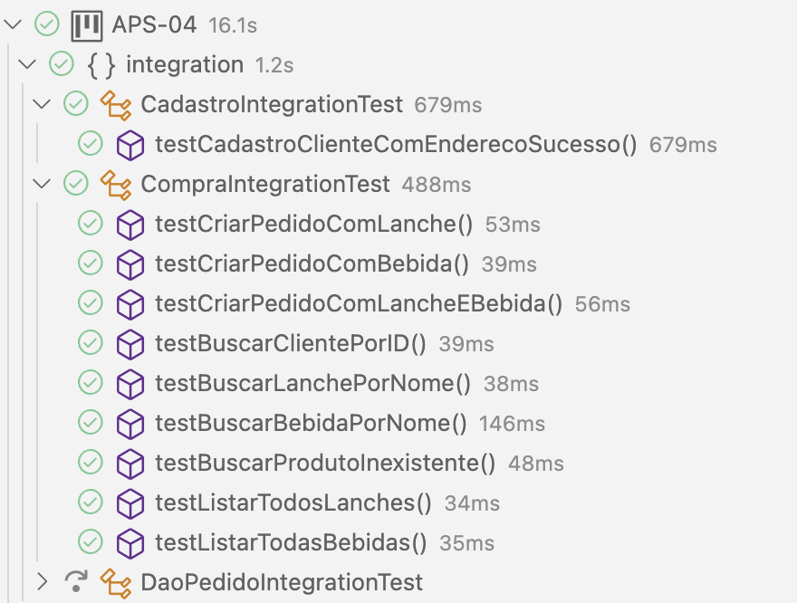
Estratégias de testes aplicados
Testes Unitários: mocks com Mockito, dependências isoladas
Testes de Integração: DAO com banco real e fluxos completos
Universidade Federal Fluminense - 2025.1

Slide 3
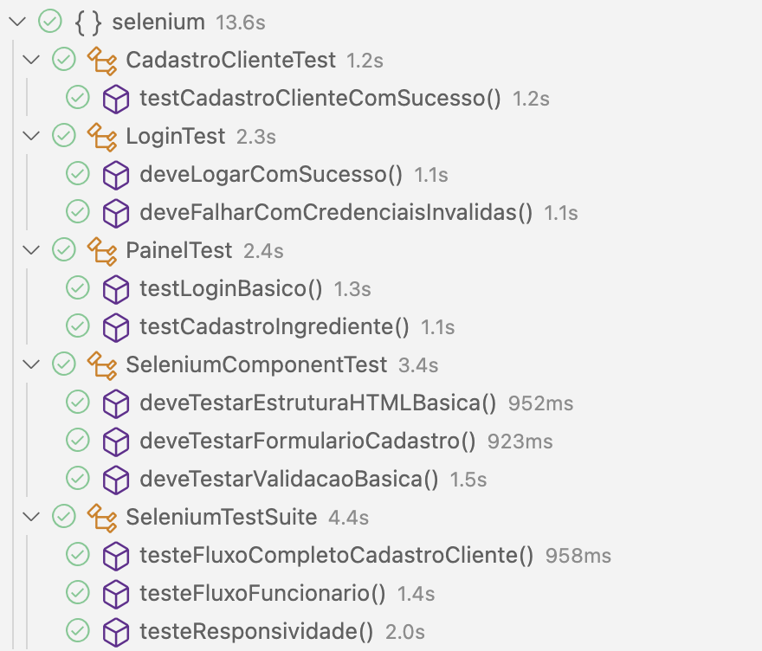
Testes de Sistema com Selenium
Universidade Federal Fluminense - 2025.1

Slide 4
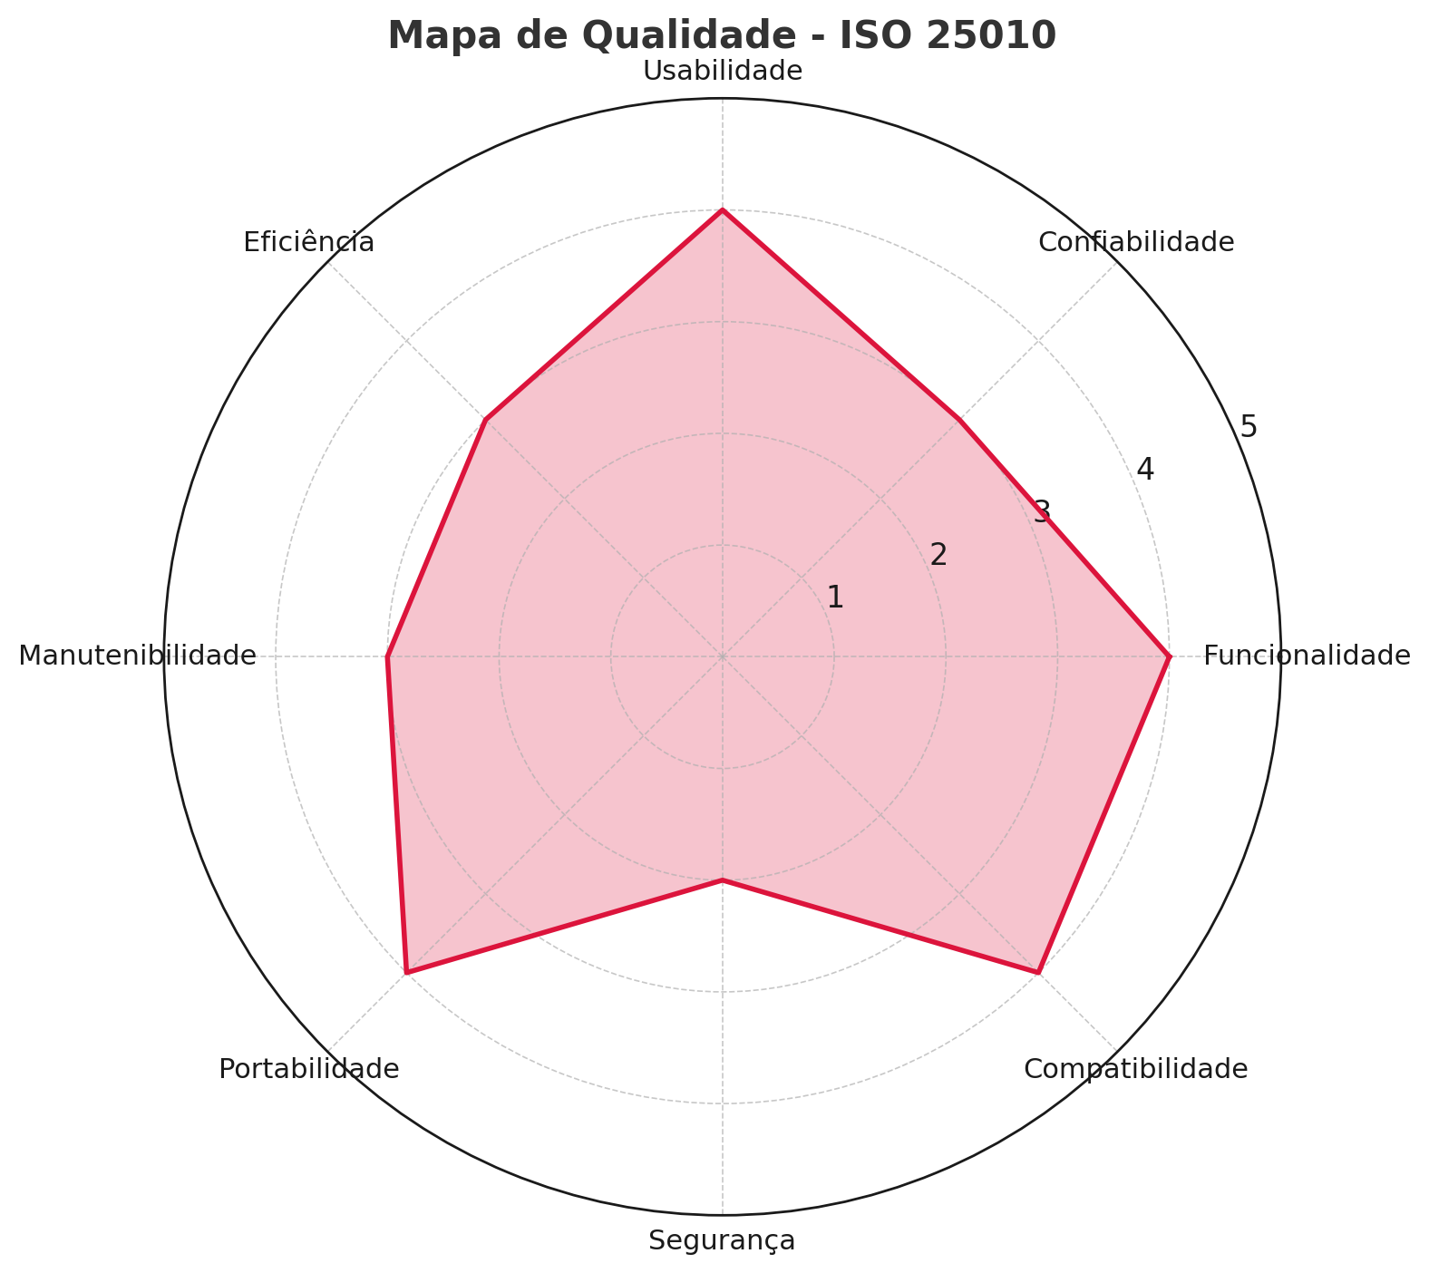
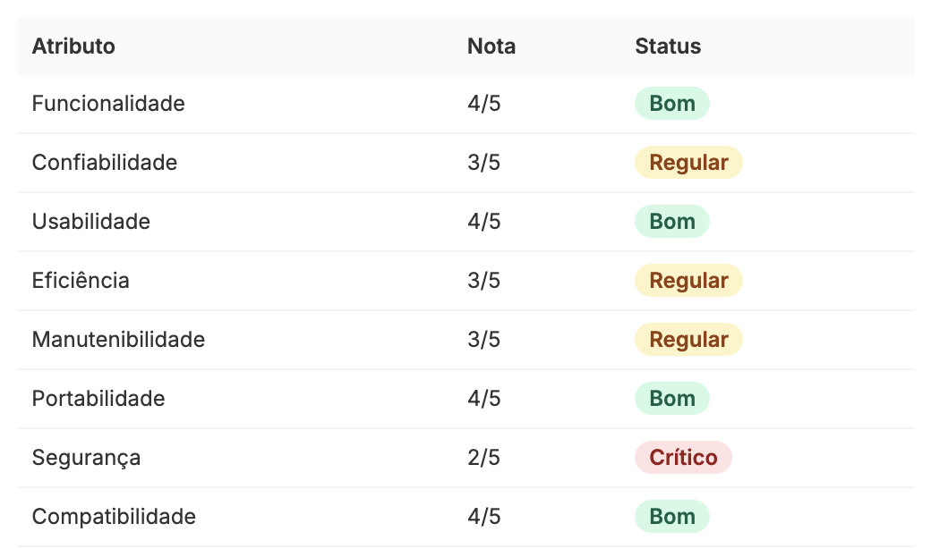
Qualidade ISO 25010
Universidade Federal Fluminense - 2025.1

Slide 5
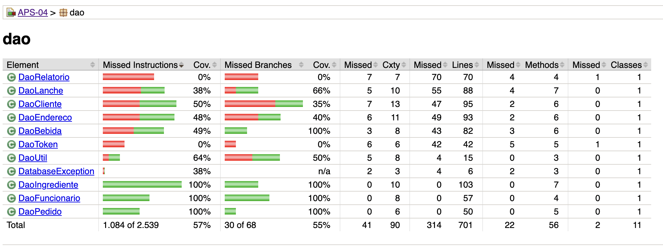
Evidências dos Testes - JaCoCo
Universidade Federal Fluminense - 2025.1

Slide 6
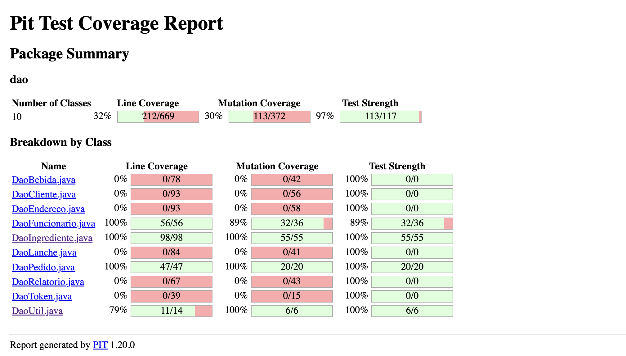
Evidências dos Testes - PIT
Universidade Federal Fluminense - 2025.1

Slide 7
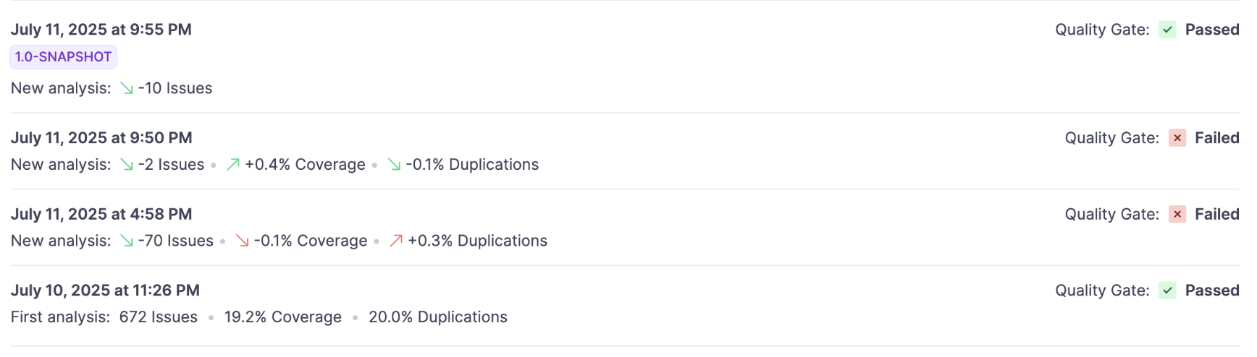
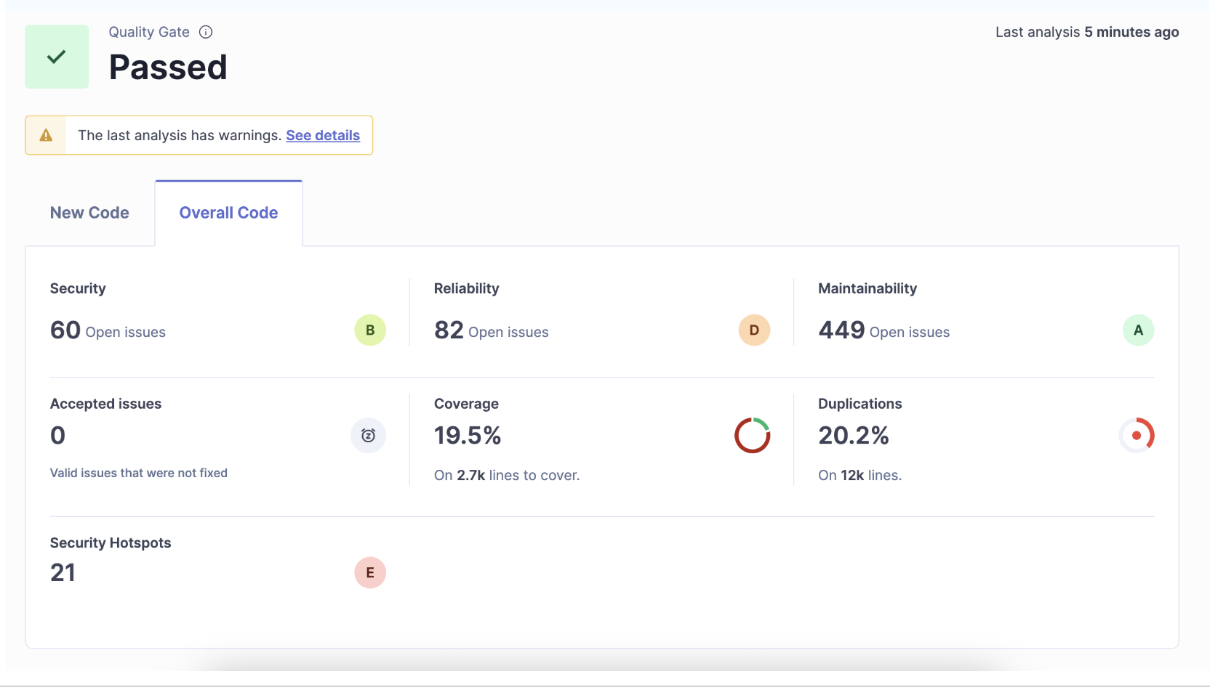
Evidências dos Testes - Sonar
Universidade Federal Fluminense - 2025.1

Slide 8

Obrigado(a)
Universidade Federal Fluminense - 2025.1

